Slide 1

ПОВЫШЕНИЕ КВАЛИФИКАЦИИ ПЕДАГОГОВ ВИТЕБСКОЙ ОБЛАСТИ
ДЛЯ СОЗДАНИЯ
В УЧРЕЖДЕНИЯХ ОБРАЗОВАНИЯ
СИСТЕМЫ РАБОТЫ ДЛЯ УСТОЙЧИВОГО РАЗВИТИЯ
Дворецкая Жанна Геннадьевна,
Методист управления воспитательной, идеологической, социально-педагогической и психологической работы
Витебского областного института развития образования

Slide 2
Необходимость повышения квалификации по реализации ОУР
1. Возрастающий интерес учреждений образования к вопросам в области устойчивого развития.
2. Затруднения педагогов при организации с детьми мероприятий в интересах устойчивого развития.

Slide 3
2019 год. Программа ПК заместителей директоров по ВР, воспитателей учреждений образования, педагогов-организаторов
Цель ПК - подготовка педагогов к работе по внедрению моделей ОУР в воспитательную работу учреждения образования в контексте региональных стратегий устойчивого развития.
Для достижения поставленной цели были сформулированы следующие задачи ПК:
1. развивать и совершенствовать управленческие, предметные, рефлексивные, социально-педагогические и психологические, информационно-коммуникативные профессиональные компетенции педагогов, в соответствии с требованиями нормативных правовых актов в сфере образования и специфики внедрения модели ОУР;
2. раскрыть содержательное наполнение воспитательной деятельности и ее специфику с позиции создания и сопровождения благоприятных условий внедрения модели ОУР;
3. обеспечить научно-методическое и информационно-практическое обновление содержания, методов и технологий воспитательной работы педагогов через различные формы взаимодействия и обмен практическим опытом по внедрению моделей ОУР.

Slide 4
Стратегические приоритеты в воспитательной работе учреждений образования для достижения целей устойчивого развития, с 07.10.2019 по 11.10.2019 в Витебском областном институте развития образования.
Слушатели освоили два раздела программы:
1. Образование в интересах устойчивого развития – ведущий механизм успешности региональных социально-экономических перемен.
2. Внедрение модели ОУР в практику воспитательной работы учреждений образования.

Slide 5
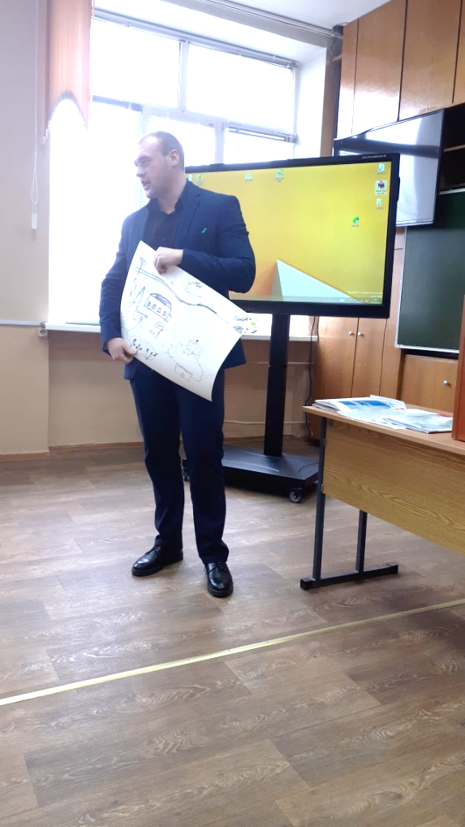
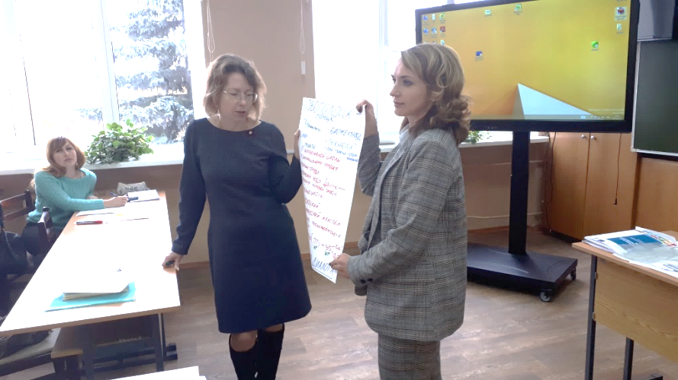
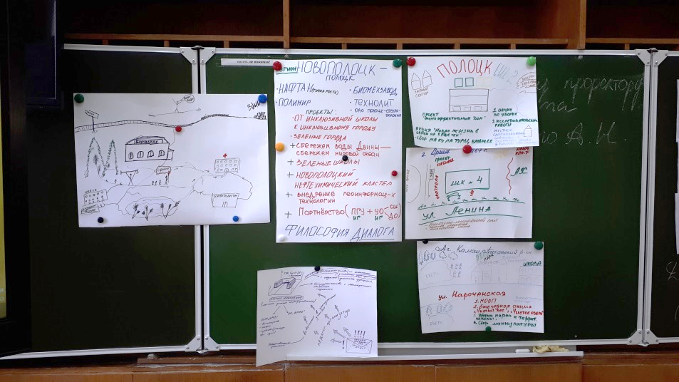
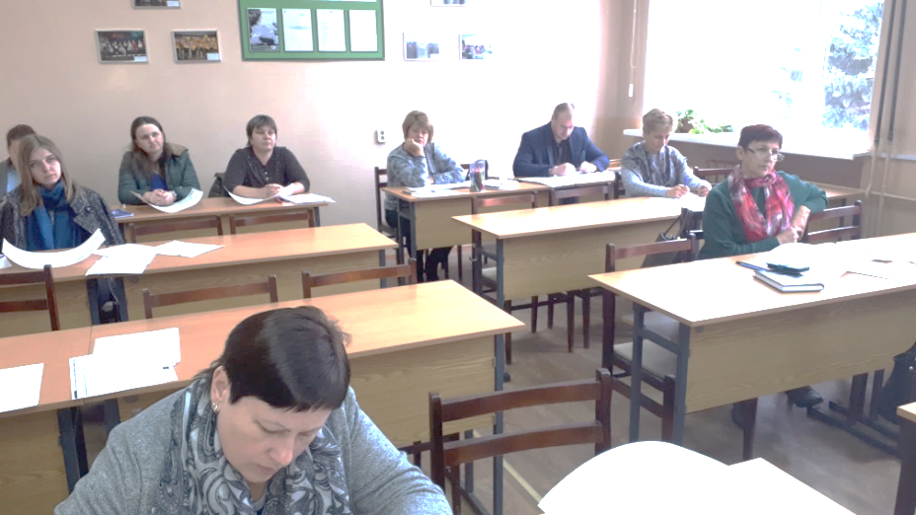
Технологии командообразования.
Выявление целевых установок для перспективной организации взаимодействия в региональной системе образования для устойчивого развития.
Коммуникативные способности.

Slide 6
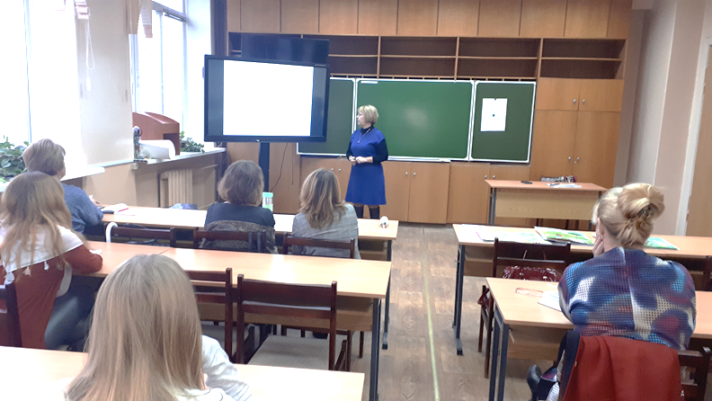
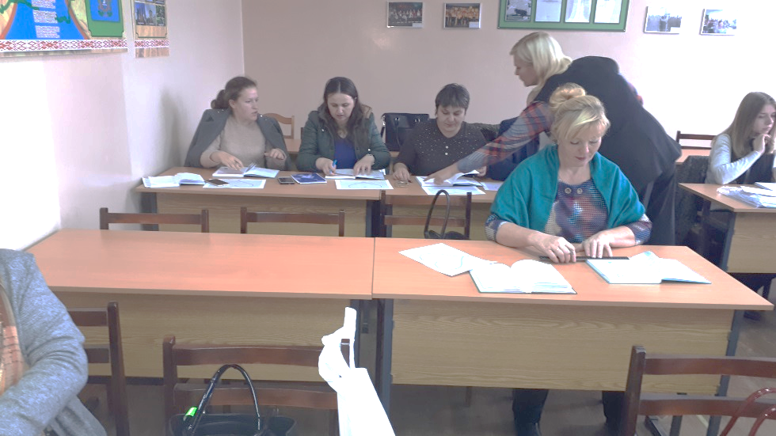
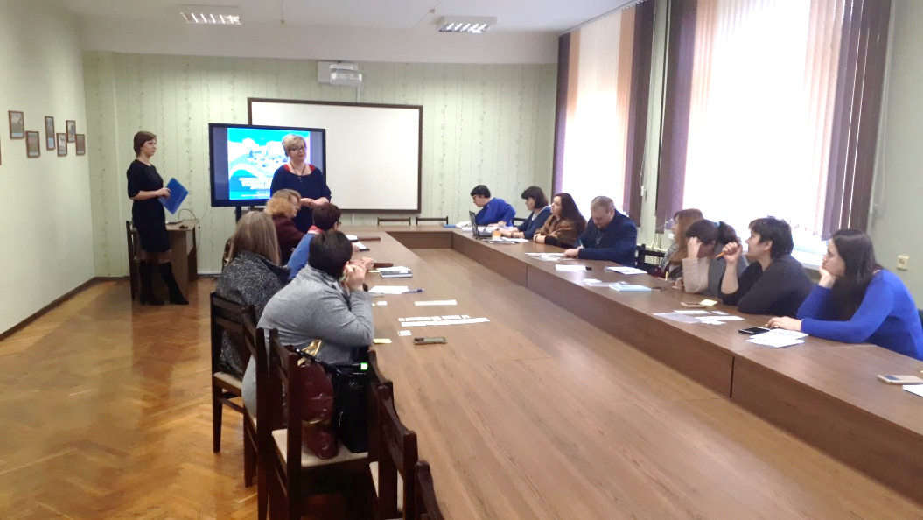
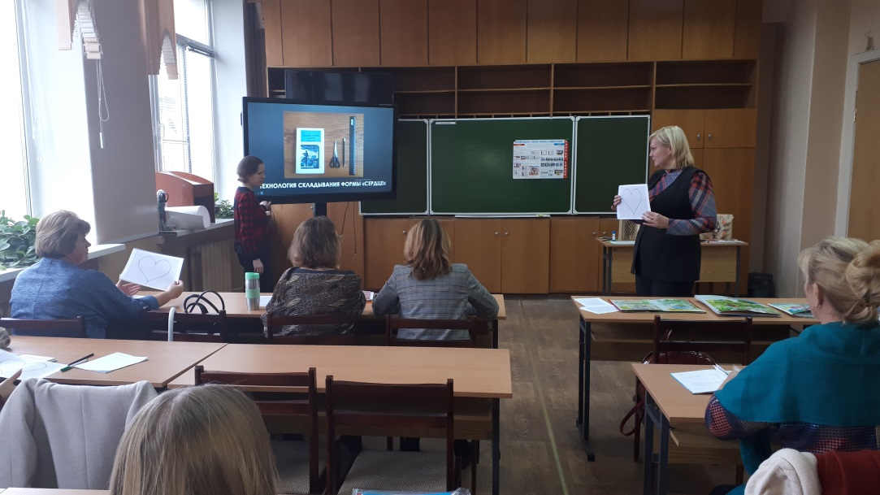

Формирование системы инновационной деятельности – условие организации в учреждении практики образования для устойчивого развития
опыт средней школы №16 г. Орши.
Браславская гимназия, СШ №1 им. Героя Советского Союза П. А. Акуционка г. п.Шумилино)

Slide 7
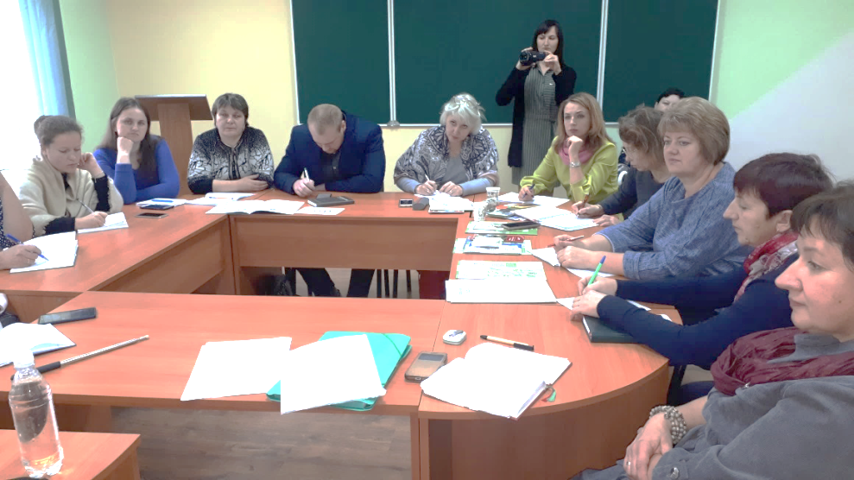
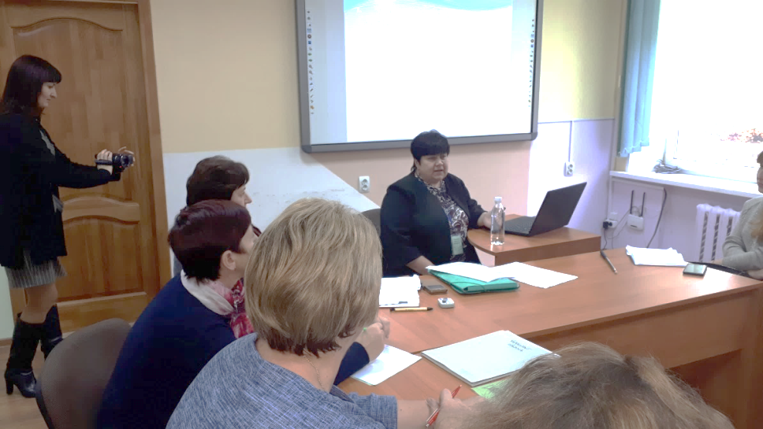
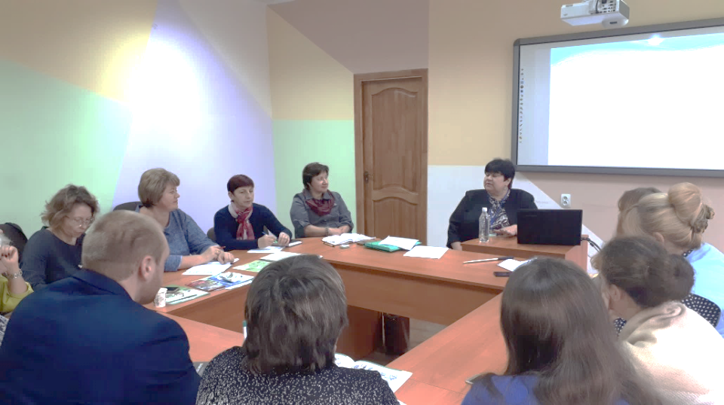

  Планирование воспитательной работы в учреждении образования с учётом стратегических приоритетов целей устойчивого развития
проект «Зелёные школы» с разъяснением перспектив для учреждений образования и обучением технологии реализации проектов с экологическим содержанием)

Slide 8
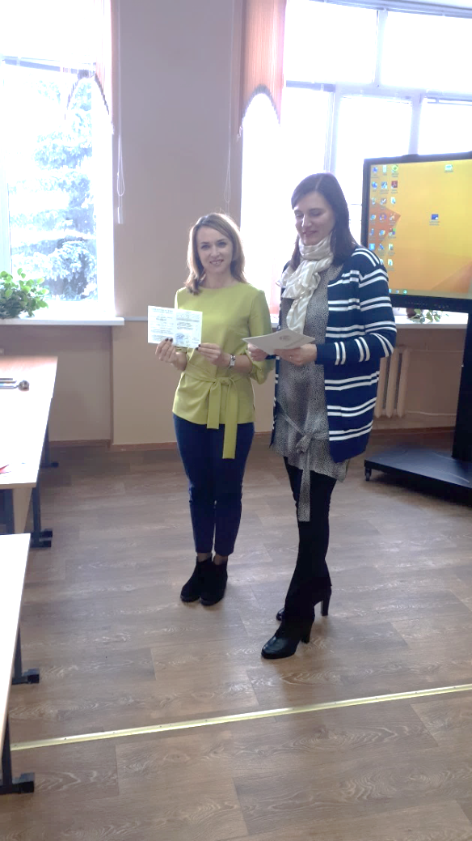
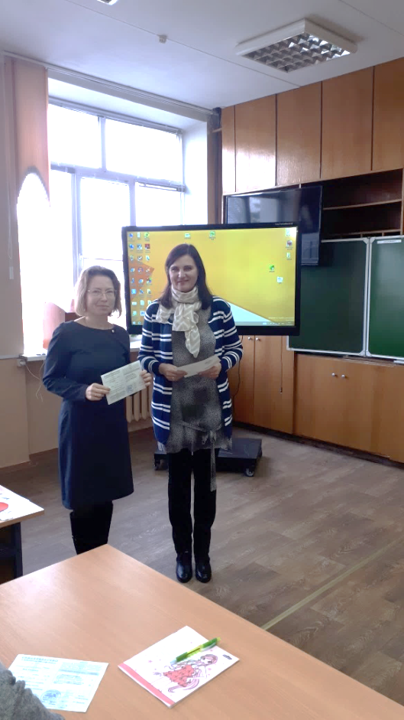
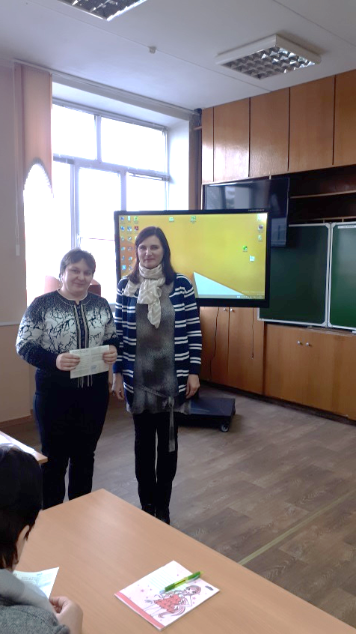
При подведении итогов обучения по данной программе, обучающиеся отметили, что готовы к научно обоснованному и методически грамотному использованию в педагогической практике продуктивных методик, а также - к анализу, прогнозированию, конструированию и осуществлению образовательного процесса в учреждении образования, направленному на локализацию ЦУР.
Подведение итогов обучения

